Slide 1

数据结构-二叉树

Slide 2
目录 Contents
1
树的概念
2
二叉树
3
二叉树的遍历
4
二叉排序树

Slide 3
PART01
树的概念

Slide 4
树
Tree
树（Tree）是n（n>=0）个结点的有限集。
n=0的时候称为空树，在任意一颗非空树中：
（1）有且仅有一个特定的称为根（root）的结点；
（2）当n>1时，其余结点可以分为m（m>0）个互不相交的有限集T1、T2、T3.....Tm，其中，每一个集合本身又是一棵树，并且称为跟的子树。
A
B
C
D
E
F
G

Slide 5
树的概念
Tree
结点
树的结点包含一个数据元素及若干个指向其子树的分支。
度
结点拥有的子树称为结点的度。
叶结点
度为0的结点称为叶结点或者终端结点。
分支结点
度不为0的结点称为非终端结点或者分支结点。
孩子、双亲
结点的子树的跟称为该结点的孩子，相应的，该结点称为孩子的双亲。
深度
树中结点最大层次称为树的深度。

Slide 6
PART02
二叉树

Slide 7
二叉树
binary Tree
二叉树
二叉树是n（n>=0）个结点的有限集合，该集合或者为空集（称为空二叉树），或者由一个根结点和两颗互不相交的、分别称为根结点的左子树和右子树的二叉树组成。
A
B
C
D
E
G

Slide 8
二叉树的特点
Tree
二叉树的特点
1、每个结点最多有两棵子树，所以二叉树中不存在度大于2的结点。
2、左子树和右子树是有顺序的，次序不能任意颠倒。
3、即使树中某结点只有一棵子树，也要区分它是左子树还是右子树。

Slide 9
特殊的二叉树
Tree
A
A
A
B
C
B
C
B
D
E
F
G
D
E
F
C
斜树
满二叉树
完全二叉树
在一棵二叉树中，如果所有的分支结点都存在左子树和右子树，并且所有叶子都在同一层上，这样的二叉树称为满二叉树。
对一个具有n个结点的二叉树按层编号，如果编号为i的结点与同样深度的满二叉树中编号为i的结点在二叉树中位置完全相同，则这棵二叉树称为完全二叉树。

Slide 10
完全二叉树的特点
Tree
完全二叉树的特点：
叶子结点只能出现在最下两层
最下层的叶子一定集中在左部连续位置
倒数第二层，若有叶子结点，一定都在右部连续位置
如果结点度为1，则该结点只有左孩子，
同样结点树的二叉树，完全二叉树的深度最小

Slide 11
二叉树
Tree
二叉树的性质：
性质1
在二叉树的第i层上至多有 个结点
性质2
深度为k的二叉树至多有 -1个结点
性质3
对任何一棵二叉树T，如果其终端结点数为n，度为2的结点数为m，则 n = m + 1
性质4
具有n个结点的完全二叉树的深度为

Slide 12
二叉树
Tree
二叉树的性质：
性质5
如果对1棵有n个结点的二叉树的结点按层序编号，对任一结点i：
如果i=1，则结点i是二叉树的根，无双亲，如果i>1，则其双亲是结点【i/2】
如果2i>n，则结点i无左孩子，否则，其左孩子是2i
如果2i+1>n，则结点i无右孩子；否则其右孩子是结点2i+1。

Slide 13
PART03
二叉树的遍历

Slide 14
二叉树的遍历
Traverse
常见的遍历方式：
先序遍历；
中序遍历；
后序遍历。

Slide 15
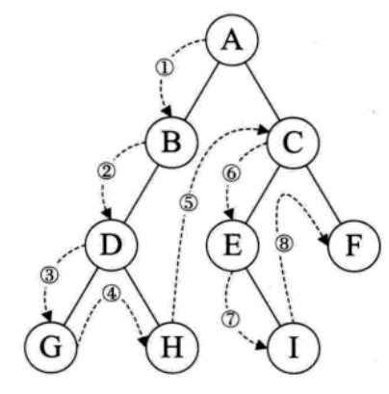
先序遍历
PreOrder
先序遍历：
规则是若二叉树为空， 则空操作返回，否则先访问根结点，然后先序遍历左子树，再先序遍历左子树，再先序遍历右子树，如图：ABDGHCEI

Slide 16
先序遍历
PreOrder
void PreOrder(Node *root)
{
if (NULL == root)
{
return;
}
printf("%d ", root->data);
PreOrder(root->left);
PreOrder(root->right);
}

Slide 17
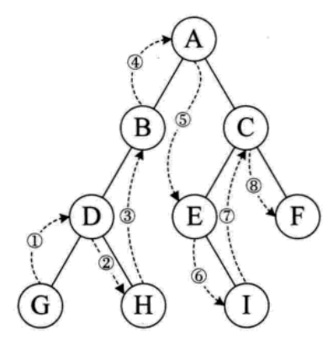
中序遍历
MidOrder
中序遍历：
规则是若树为空，则空操作返回，否则从根结点开始（注意并不是访问根结点），中序遍历根结点的左子树，然后是访问根结点，最后中序遍历右子树，如图：GDHBAEICF

Slide 18
中序遍历
MidOrder
void MidOrder(Node *root)
{
if (NULL == root)
{
return;
}
MidOrder(root->left);
printf("%d ", root->data);
MidOrder(root->right);
}

Slide 19
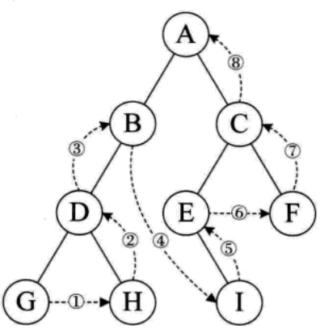
后序遍历
MidOrder
后序遍历：
规则是若树为空，则空操作返回，否则从左到右，先叶子后结点的方式遍历访问左右子树，最后是访问根结点，如图：GHDBIEFCA

Slide 20
后序遍历
PostOrder
void PostOrder(Node *root)
{
if (NULL == root)
{
return;
}
PostOrder(root->left);
PostOrder(root->right);
printf("%d ", root->data);
}

Slide 21
二叉树
Tree
经典笔试题
已知：
先序遍历：adcefghb
中序遍历：cdfeghab
求后续遍历？

Slide 22
PART04
二叉搜索树

Slide 23
二叉搜索树
binary Tree
如何创建二叉搜索树？

